Slide 1

Приватизация государственного имущества Кировской области в 2023 году осуществлялась в соответствии с:
Федеральным законом от 21.12.2001 № 178-ФЗ «О приватизации государственного и муниципального имущества»;
Постановлением Правительства Российской Федерации» от 27.08.2012
№ 860 «Об организации и проведении продажи государственного или муниципального имущества в электронной форме»;
Законом Кировской области от 06.10.2008 № 287-ЗО «О порядке управления и распоряжения государственным имуществом Кировской области»;
Постановлением Правительства Кировской области от 22.07.2022 № 387-П «Об утверждении прогнозного плана (программы) приватизации государственного имущества Кировской области на 2023 год и на период
2024 – 2025 годов»

Slide 2

Приватизация государственного имущества направлена на решение следующих задач:
- продолжение структурных преобразований в экономике Кировской области;
- оптимизация структуры государственной собственности Кировской области;
- формирование доходов областного бюджета;
- снижение затрат областного бюджета на содержание и ремонт недвижимого имущества, не являющегося необходимым для осуществления полномочий, определенных законодательством Российской Федерации.

Slide 3
Прогноз поступлений от приватизации государственного имущества Кировской области в 2023 году установлен в размере 5 536,00 тыс. рублей.
По итогам состоявшихся продаж в областной бюджет было перечислено
5 842,17 тыс. рублей, что составило 105,53 % от плана.
В целях приватизации объектов недвижимого имущества в 2023 году проведены следующие мероприятия:
оценка рыночной стоимости всех объектов недвижимости включенных в прогнозный план приватизации в рамках предпродажной подготовки;
обеспечение проведения торгов по 177 лотам, в том числе 89 аукционов, 87 продаж посредством публичного предложения, 1 продажа без объявления цены.

Slide 4

Доходы от приватизации государственного имущества
в 2023 году составили 5 842,17 тыс. рублей.
Преобразование государственных унитарных предприятий в 2023 году не проводилось.
Продажа принадлежащих Кировской области акций и долей хозяйственных обществ в 2023 году не планировалась и не осуществлялась.

Slide 5

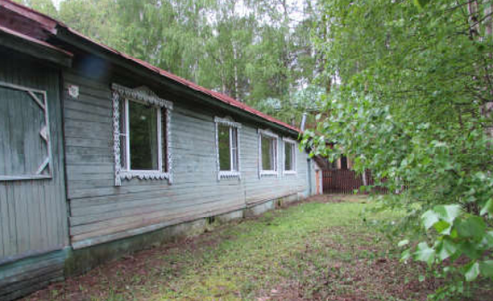
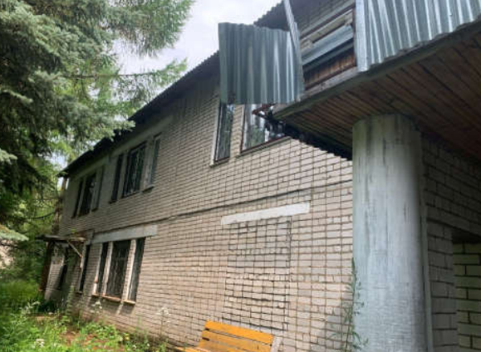
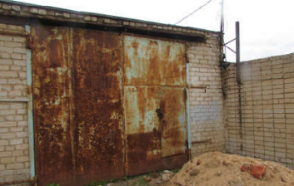
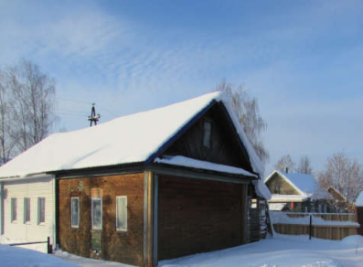
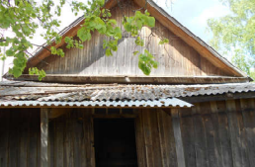
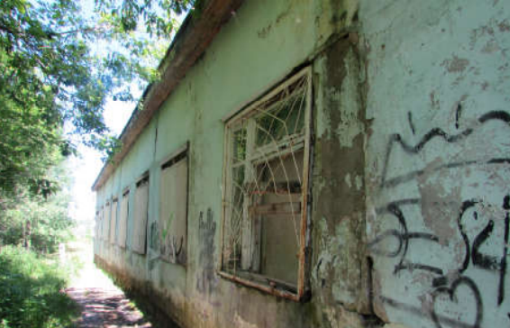
Примеры объектов которые реализованы в рамках программы Приватизации государственного имущества в 2023 году
Кировская область, Куменский район, пгт Нижнеивкино, пер. Дачный, д. 8 | Кировская область, район квартала Цепели | Кировская область, г. Кирово-Чепецк, ул. Труда, тер. гк № З-3/4, бокс 23
Кировская область, пгт Оричи, ул. 8 Марта/Западная, д. 18/32, пом. 1001 | Кировская область, Афанасьевский район, пгт Афанасьево, ул. Красных Партизан, д. 48 | Кировская область, Слободской район, г. Слободской, пер. Сосновый, д. 1

Slide 6
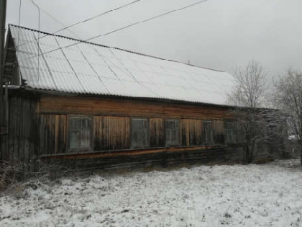
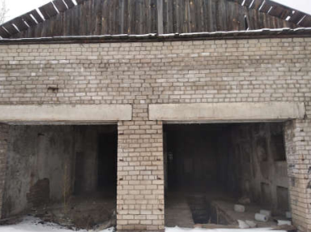
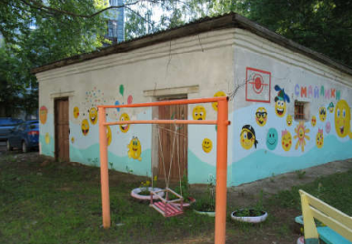
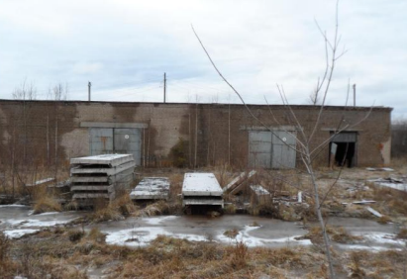
Примеры объектов которые реализованы в рамках программы Приватизации государственного имущества в 2023 году
Кировская область, пгт Афанасьево, ул. Зеленая, д. 4 | Кировская область, Советский район, г. Советск, ул. Первомайская, д. 38 | Кировская область, г. Киров, ул. Грибоедова, д. 44/1, помещ. 1001
Кировская область, Оричевский район, пгт Оричи, ул. Ст. Халтурина, д. 14

Slide 7

Порядок включения объектов государственного имущества в план приватизации
Порядок планирования приватизации государственного имущества, находящегося в собственности Кировской области утвержден постановлением Правительства Кировской области от 07.07.2022 № 340-П
Прогнозный план приватизации государственного имущества Кировской области ежегодно разрабатывается министерством имущественных отношений Кировской области совместно с органами исполнительной власти Кировской области.
До 1 мая текущего финансового года органы исполнительной власти Кировской области направляют в министерство предложения о приватизации имущества.
Предложения включают в себя сведения о предлагаемом к приватизации имуществе:
- заключение о невозможности использования имущества по целевому назначению;
- финансово-экономическое обоснование целесообразности приватизации имущества.

Slide 8

Критерии включения имущества в план приватизации:
отсутствие необходимости в использовании;
ликвидность имущества;
превышение прогнозируемых доходов от продажи имущества объема расходов, связанных с приватизацией имущества.
Не позднее 1 июля года, предшествующего году начала планируемого периода, министерство направляет в Законодательное Собрание Кировской области информацию об объектах областной собственности, планируемых к приватизации в очередном финансовом году и плановом периоде, содержащую сведения об основных характеристиках государственного имущества Кировской области, подлежащего приватизации, о предполагаемых сроках его приватизации.
Проект прогнозного плана приватизации направляется министерством не позднее 1 сентября года, предшествующего году начала планируемого периода, на утверждение Правительству Кировской области.
Прогнозный план приватизации утверждается не позднее 1 ноября текущего года.

Slide 9

Прогнозный план приватизации может быть изменен в течении года на основании предложений министерства, органов исполнительной власти отраслевой компетенции.
Информация об объектах областной собственности, планируемых к включению в утвержденный прогнозный план приватизации либо исключению из утвержденного прогнозного плана приватизации, направляется министерством в Законодательное Собрание Кировской области в течение 30 календарных дней с даты представления предложений министерства, органов исполнительной власти отраслевой компетенции и иных органов исполнительной власти Кировской области о внесении изменений в прогнозный план приватизации.

